Slide 1
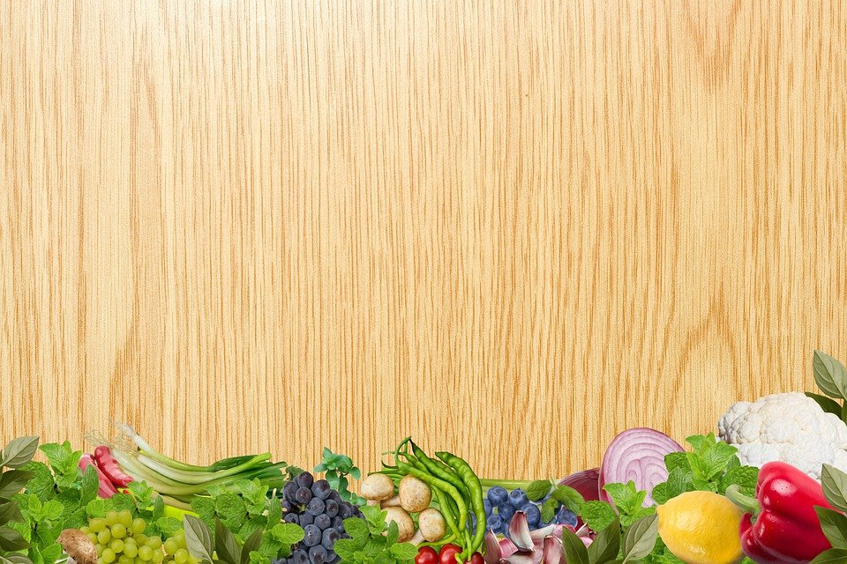


ỦY BAN NHÂN DÂN QUẬN LONG BIÊN
TRƯỜNG MẦM NON HOA THỦY TIÊN
LĨNH VỰC PHÁT TRIỂN NHẬN THỨC
ĐỀ TÀI: TÌM HIỂU MỘT SỐ LOẠI RAU ĂN LÁ
Lứa tuổi: 3 – 4 tuổi
Giáo viên: Nguyễn Thị Hồng Hạnh

Slide 2

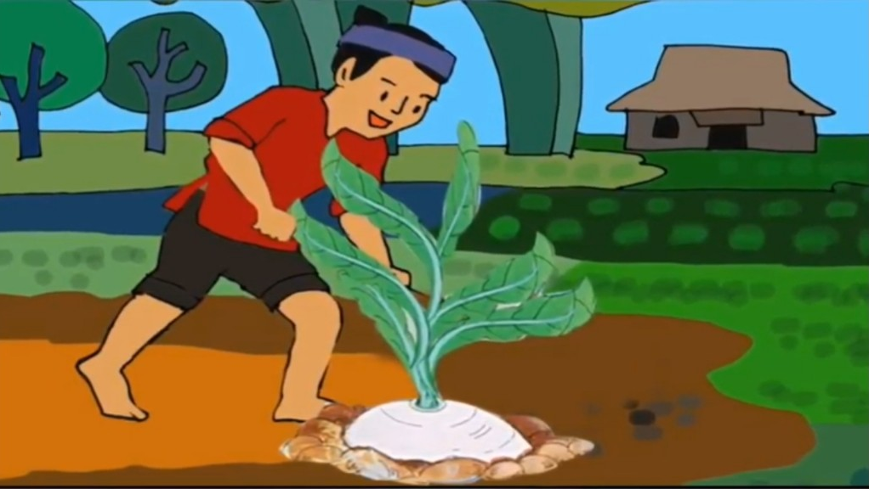
Các con vừa hát bài hát gì?

Slide 3
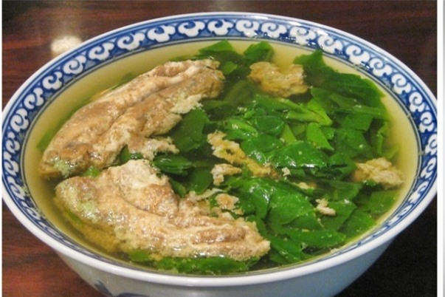

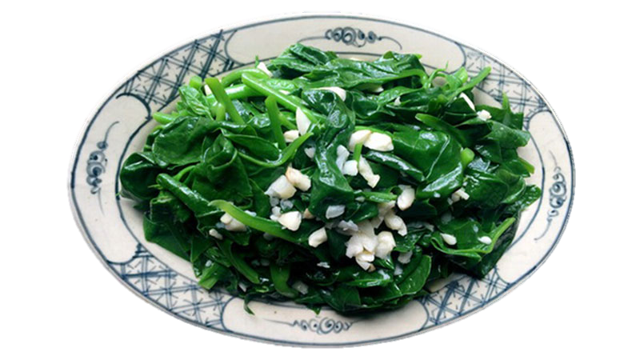
Các món ăn được chế biến từ rau mồng tơi.

Slide 4
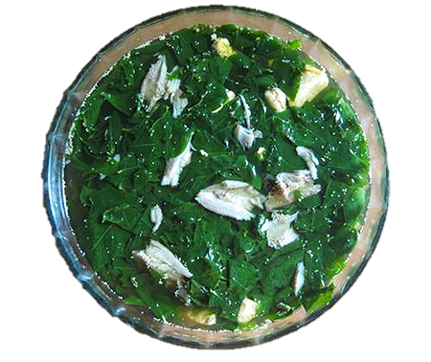
Món ăn được chế biến từ rau ngót.

Slide 5

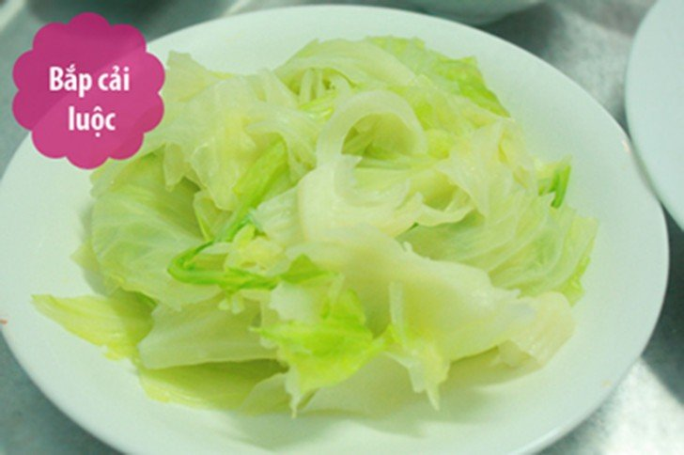
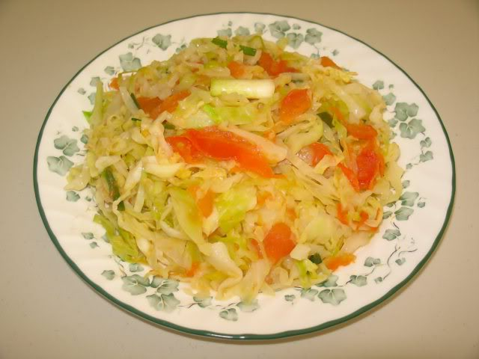
Các món ăn được chế biến từ rau bắp cải.

Slide 6
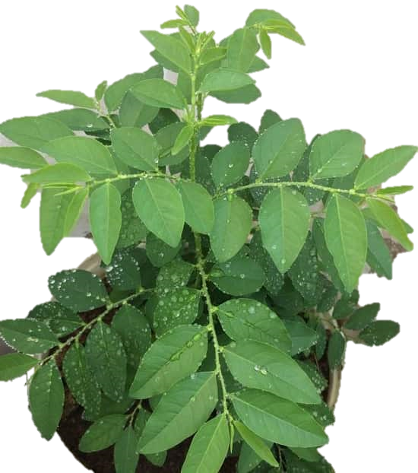
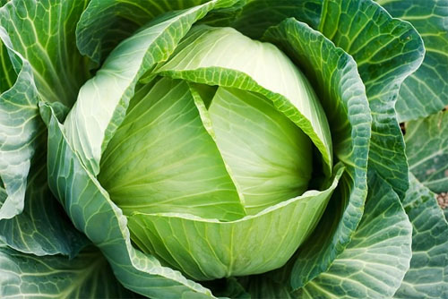
So sánh

Slide 7
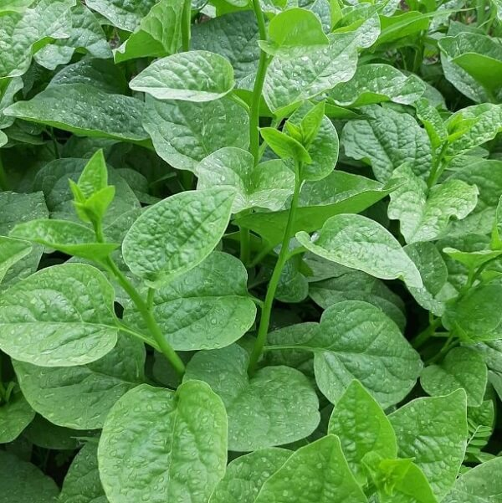

Slide 8
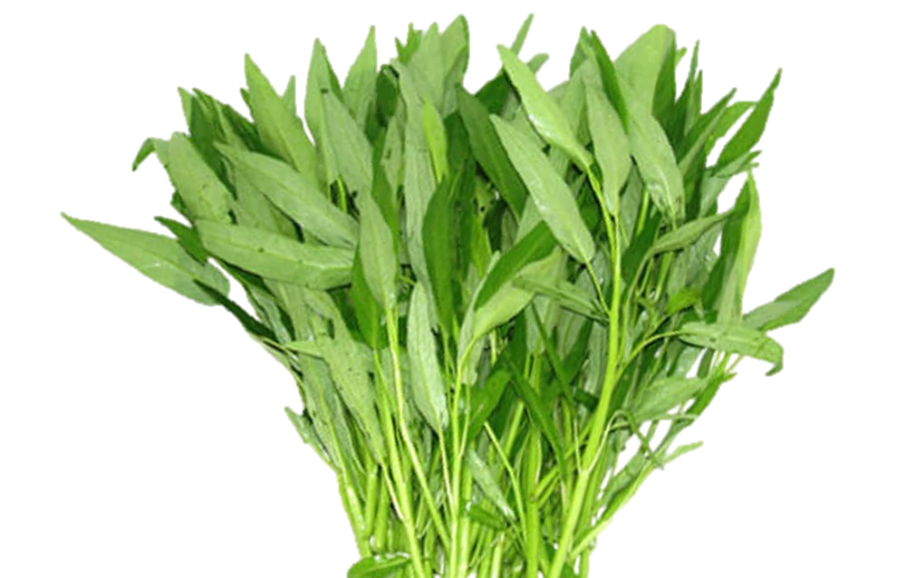

Slide 9
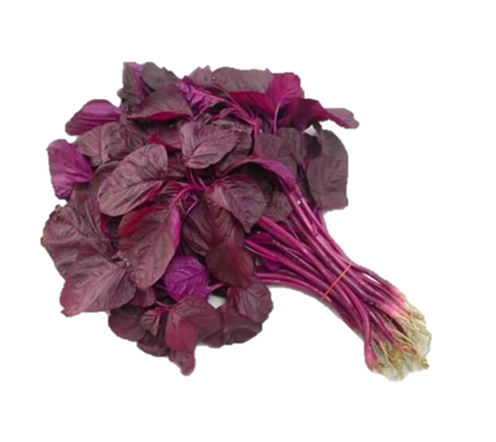

Slide 10
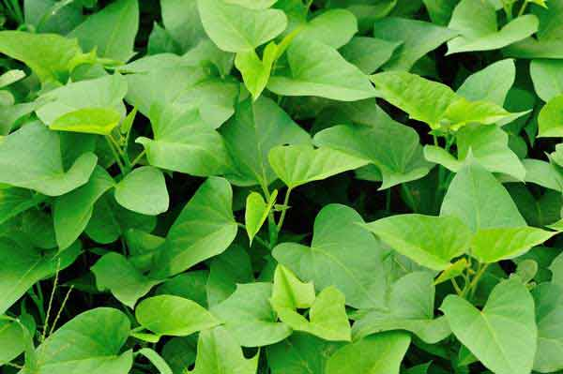

Slide 11
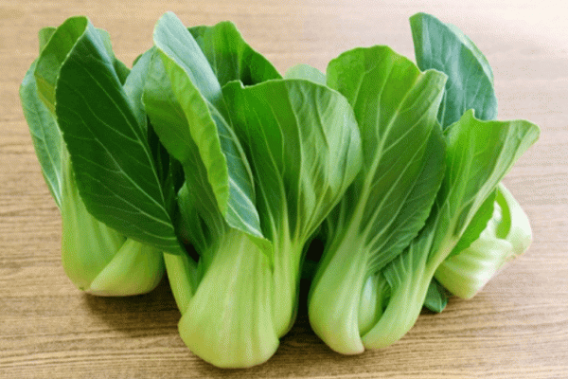

Slide 12

Giáo dục
Các con ạ, trong cuộc sống của chúng ta có rất nhiều các loại rau và các loại rau đều cung cấp rất nhiều vitamin, khoáng chất và chất xơ. Vì vậy các con hãy ăn nhiều rau để cho cơ thể của chúng mình nhanh lớn và khỏe mạnh nhé.

Slide 13

Trò chơi:
Ai đoán giỏi

Slide 14


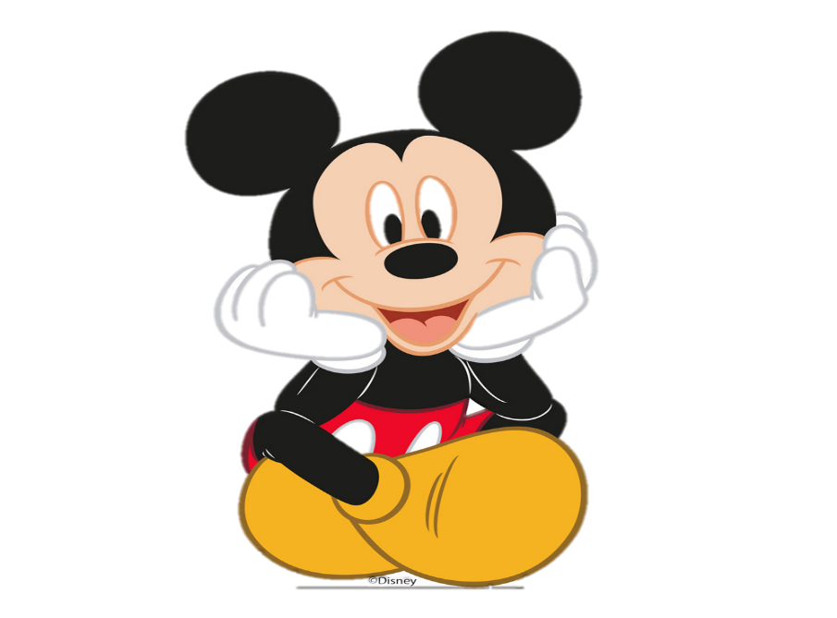


Slide 15

Trò chơi:
Ai nhanh nhất

Slide 16


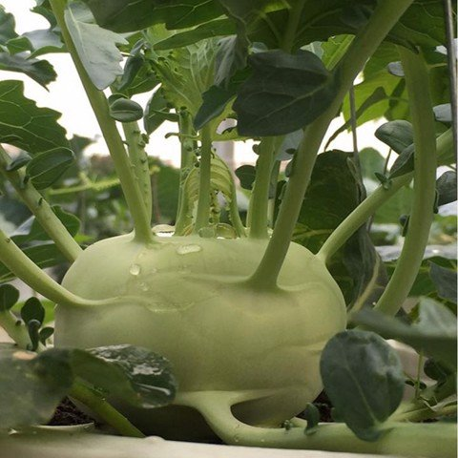
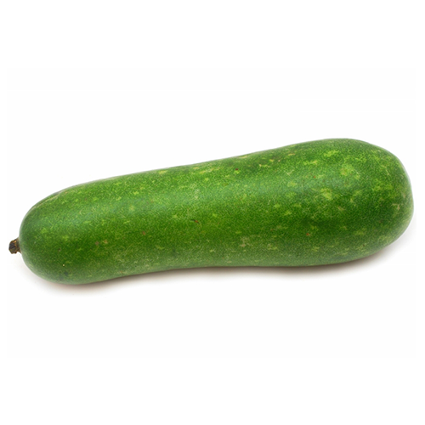
Đâu là loại rau ăn lá?
A
B
C

Slide 17
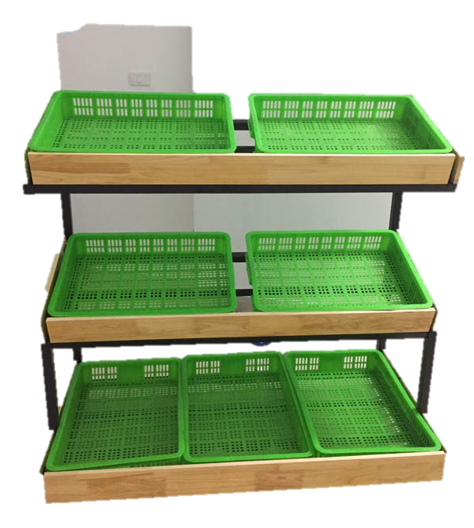

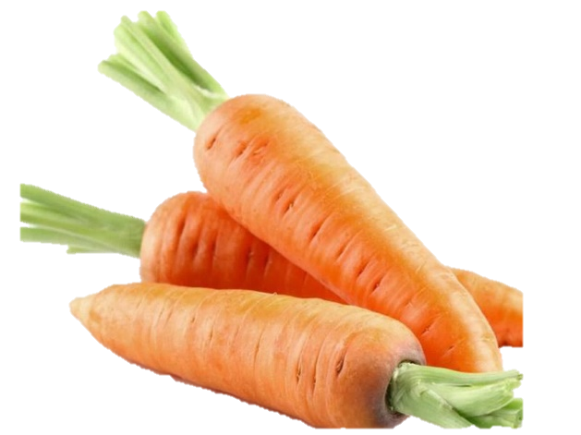
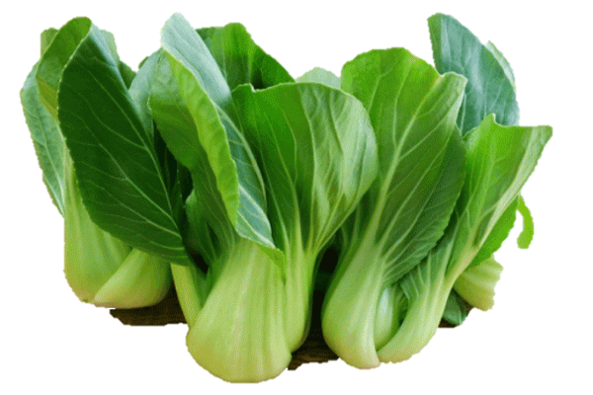
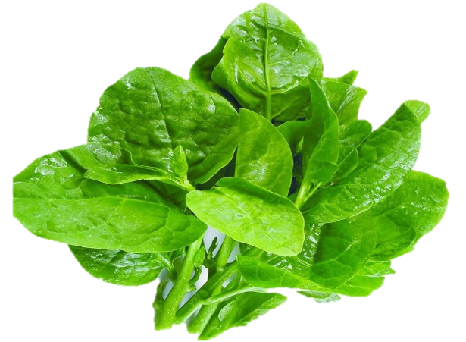
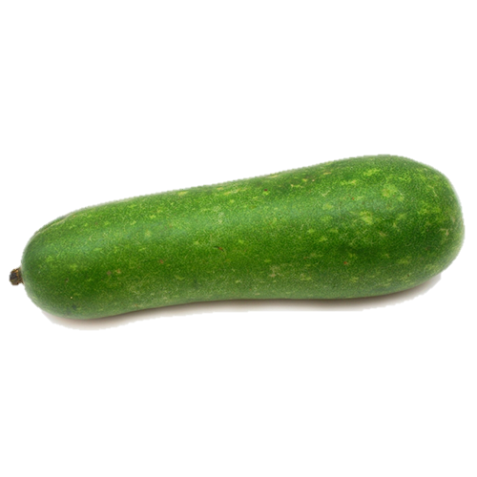
Chọn các loại rau ăn lá và để vào rổ?

Slide 18


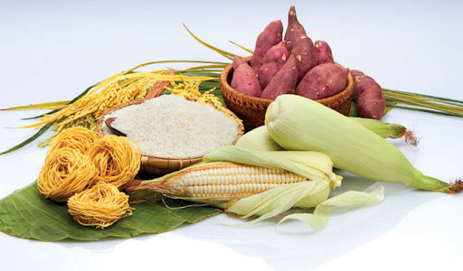
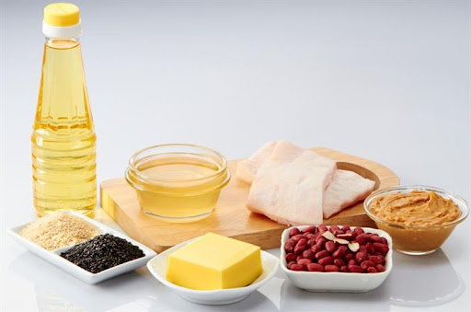
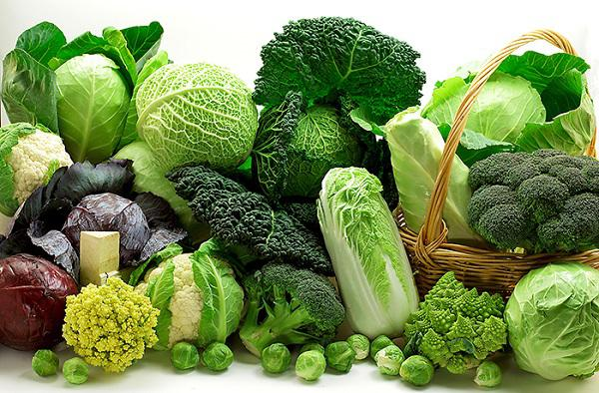
Các loại rau ăn lá cung cấp chất dinh dưỡng gì cho cơ thể?
A
Chất bột đường
B
C
Chất béo
Vitamin và muối khoáng

Slide 19

Xin chào và hẹn gặp lại các con.

